Slide 1

Stack y Queue
Programación II

Slide 2
FIFO y LIFO

Slide 3
FIFO y LIFO
Son estrategias de acceso a datos en una colección.
Significan First In, First Out y Last In, First Out respectivamente.

Slide 4
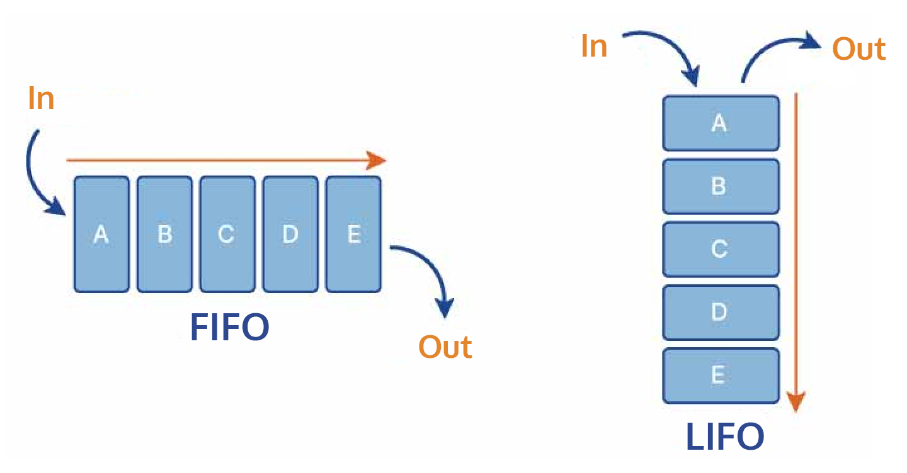
FIFO y LIFO
Según el orden en el que los datos entran, se elige cuál sale primero.

Slide 5
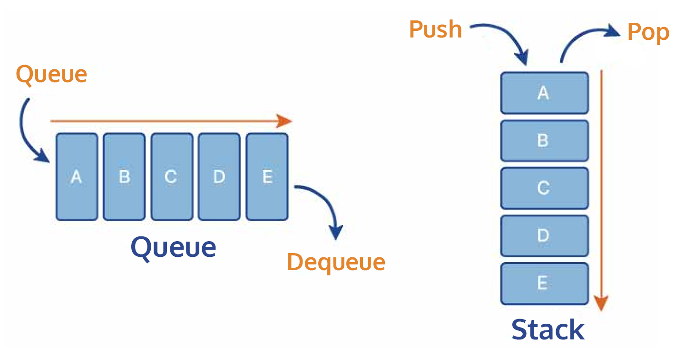
FIFO y LIFO
Existen TDAs para estas estrategias: Stack y Queue.

Slide 6
TDA STACK

Slide 7
TDA STACK
Aplica la estrategia LIFO.
"Apila" los datos que entran, sale el que está "arriba".

Slide 8
TDA STACK - FUNCIONES
private void push(E element) Agrega un elemento a la pila.
private E pop() Devuelve el último elemento de la pila y lo remueve.
private E peek() Devuelve el último elemento de la pila sin removerlo.

Slide 9
TDA QUEUE

Slide 10
TDA QUEUE
Aplica la estrategia FIFO.
"Encuela" los datos que entran, sale el que entró primero.

Slide 11
TDA QUEUE - FUNCIONES
private void enqueue(E element) Agrega un elemento a la cola.
private E dequeue() Devuelve el primer elemento de la cola y lo remueve.
private E peek() Devuelve el primer elemento de la cola sin removerlo.

Slide 12
FUNCIONES COMUNES

Slide 13
FUNCIONES COMUNES
private void clear(): vacía la pila / cola.
private int size(): devuelve la cantidad de elementos.
private boolean isEmpty(): devuelve si la pila/ cola está vacía.

Slide 14
IMPLEMENTACIÓN

Slide 15
IMPLEMENTACIÓN - GENERAL
Java tiene Stack<E> y Queue<E>.
Stack<E> es una clase deprecada, su reemplazo es Deque<E>.
Queue<E> es una interfaz y se mantiene en uso.

Slide 16
IMPLEMENTACIÓN - GENERAL
Vamos a implementar ambos TDAs de una forma “pura”, no Java.
Interfaces: SimpleStack<E> y SimpleQueue<E>.
Clases Stack: SimpleArrayStack<E> y SimpleLinkedStack<E>.
Clases Queue: SimpleArrayQueue<E> y SimpleLinkedQueue<E>.
No tenemos en cuenta la “forma Java” para tipos de retorno.

Slide 17
IMPLEMENTACIÓN - GENERAL
Las implementaciones de Stack y Queue son casi idénticas.
Lo único que cambia es si se saca el primer o último elemento.
Esto aplica para implementaciones estáticas y dinámicas.
No vale usar una Lista internamente.
Debemos duplicar el código que tengan en común.
NoSuchElementException si se quiere leer de una estructura vacía.

Slide 18
IMPLEMENTACIÓN ESTÁTICA

Slide 19
IMPLEMENTACIÓN ESTÁTICA
Internamente usamos un array.
Vuelven elements, size y DEFAULT_CAPACITY.
Vuelven validateSize y resize.
Funcionan igual que como las vimos en List.

Slide 20
IMPLEMENTACIÓN DINÁMICA

Slide 21
IMPLEMENTACIÓN DINÁMICA
Internamente usamos nodos enlazados.
Podemos importar y reutilizar LinkedNode<E> tal cual está.
Se podría optimizar el Stack enlazando sólo al nodo anterior.
Vuelven first (sólo Queue), last y size.
Vuelve add sin índice renombrada a push/ enqueue.
pop/ dequeue/ peek son más sencillas porque no hay búsqueda.

